Slide 1




Slide 2
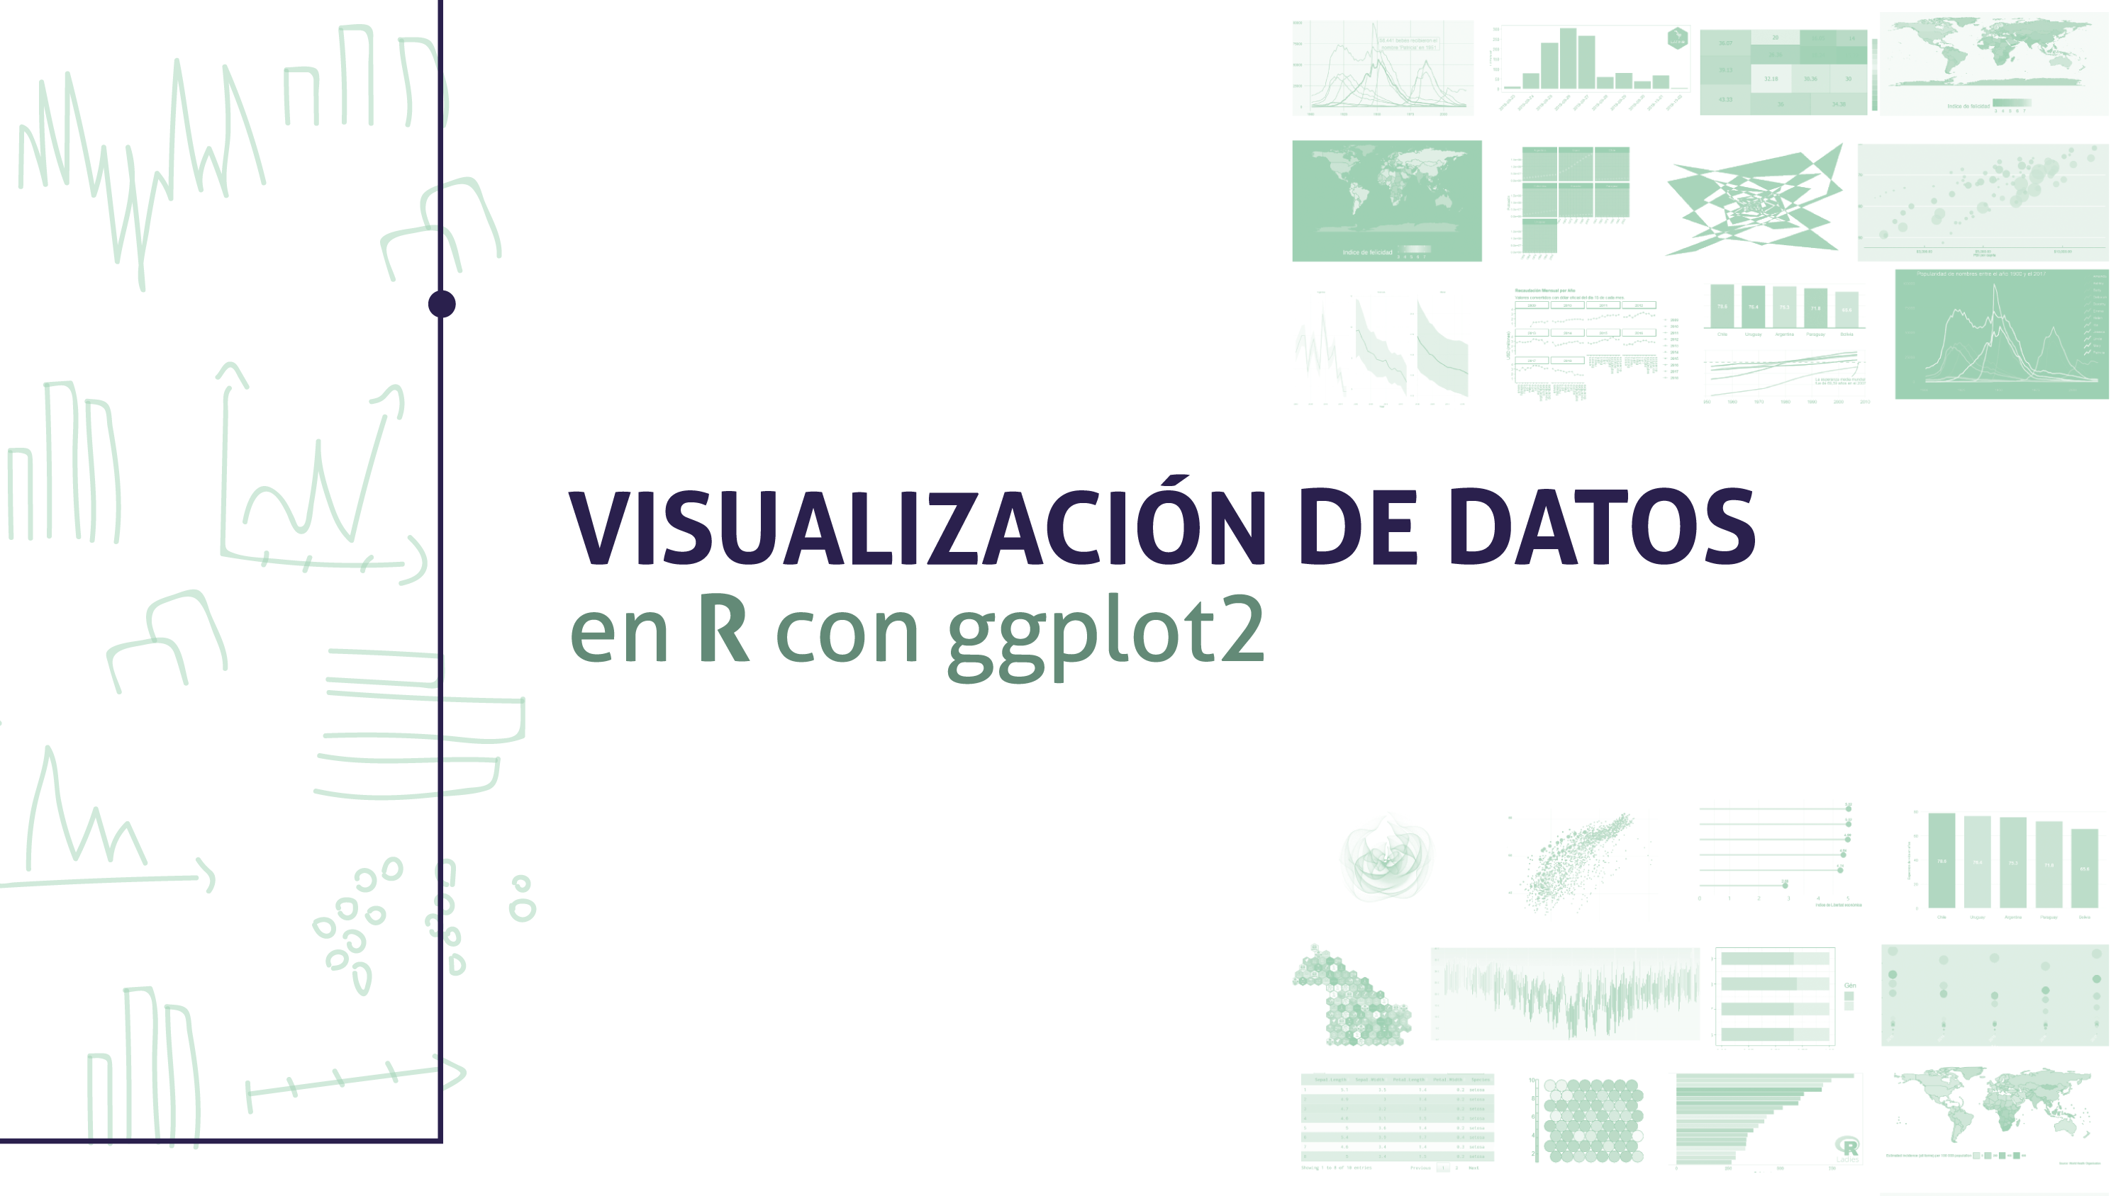

Slide 3
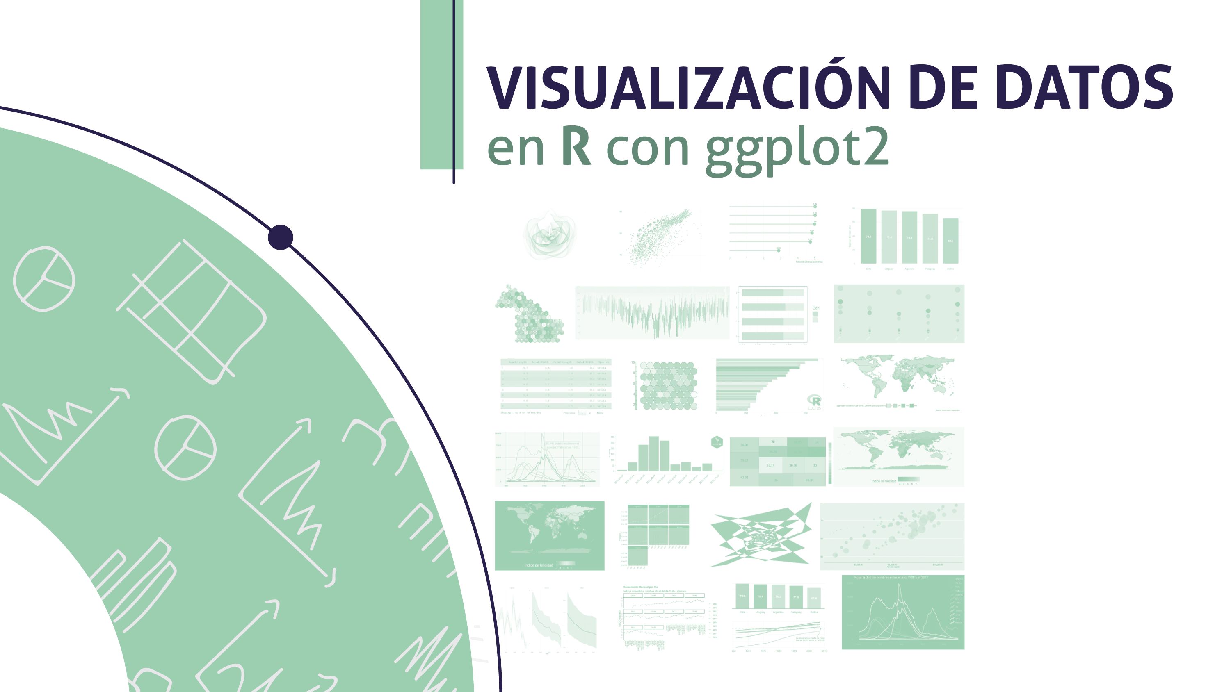

Slide 4
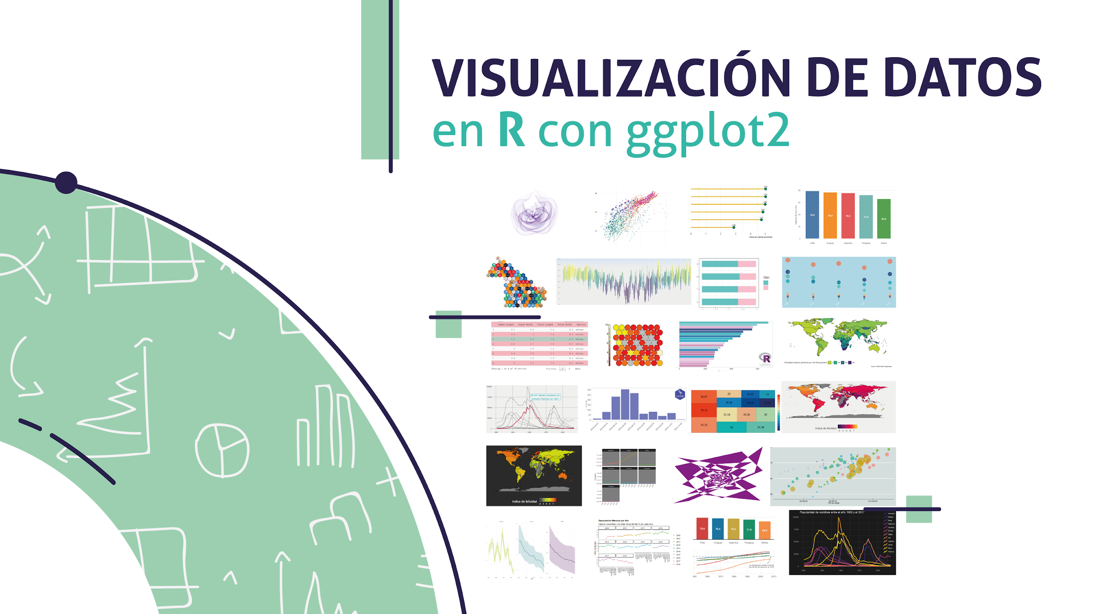

Slide 5

Hoy hablamos sobre…
PARTE 1:
¿De qué hablamos cuando hablamos de visualización de datos?
¿Qué es la visualización de datos? ¿Para qué visualizamos?
Importancia de la visualización dentro del proceso de la ciencia de datos
Cualidades de una buena visualización
Representando mis datos
Componentes visuales: ¿Cuáles son los ingredientes de una visualización?
Visualizando con claridad
Diferencia entre visualización estática e interactiva
¿Cómo elegir el gráfico adecuado?
¿Cuáles son los elementos de un gráfico?
Gráficos elementales: Bar chart- Line Plot - Scatterplot- Density Plot y cuándo utilizarlos
Notes:
Guía del contenido del curso, se divide en dos partes. La primera parte es general, con conceptos que facilitan y permiten aprovechar mejor la segunda parte del curso. La segunda trata conceptos más especificos de R y ggplot2.

Slide 6



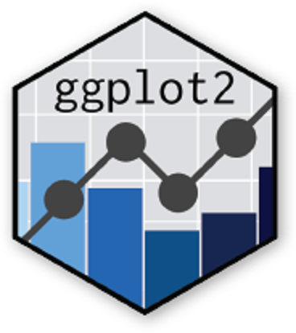
Hoy hablamos sobre…
PARTE 2:
El paquete ggplot2
¿Por qué R?
El paquete ggplot2 y la gramática de gráficos
Capas de un gráfico
Ejemplos - Mi primer gráfico
¿Por dónde empiezo?
Comunidades de aprendizaje: #Rladies #R4DSEs #DatosdemierRcoles
¿Cómo Participo?
Hands-on con ggplot2
Practicamos con los datasets de:
- Países ( versión al español de gapminder) - Legos- Babynames

Slide 7

¿De qué hablamos cuando hablamos de visualización de datos?
Parte 1

Slide 8

¿De qué hablamos cuando hablamos de visualización de datos?
Parte 1

Slide 9
Podemos entender a la visualización como un medio que puede ser usado como una herramienta y a la vez como una forma de expresar datos.
Source: Nathan Yau, escritor del libro Data Points.
Notes:
Visualization is a medium: a way to explore, present, and express meaning in data.

Slide 10
Visualización
El mundo real
Datos
Formas y colores
Interpretación
Source: Nathan Yau, escritor del libro Data Points.

Slide 11
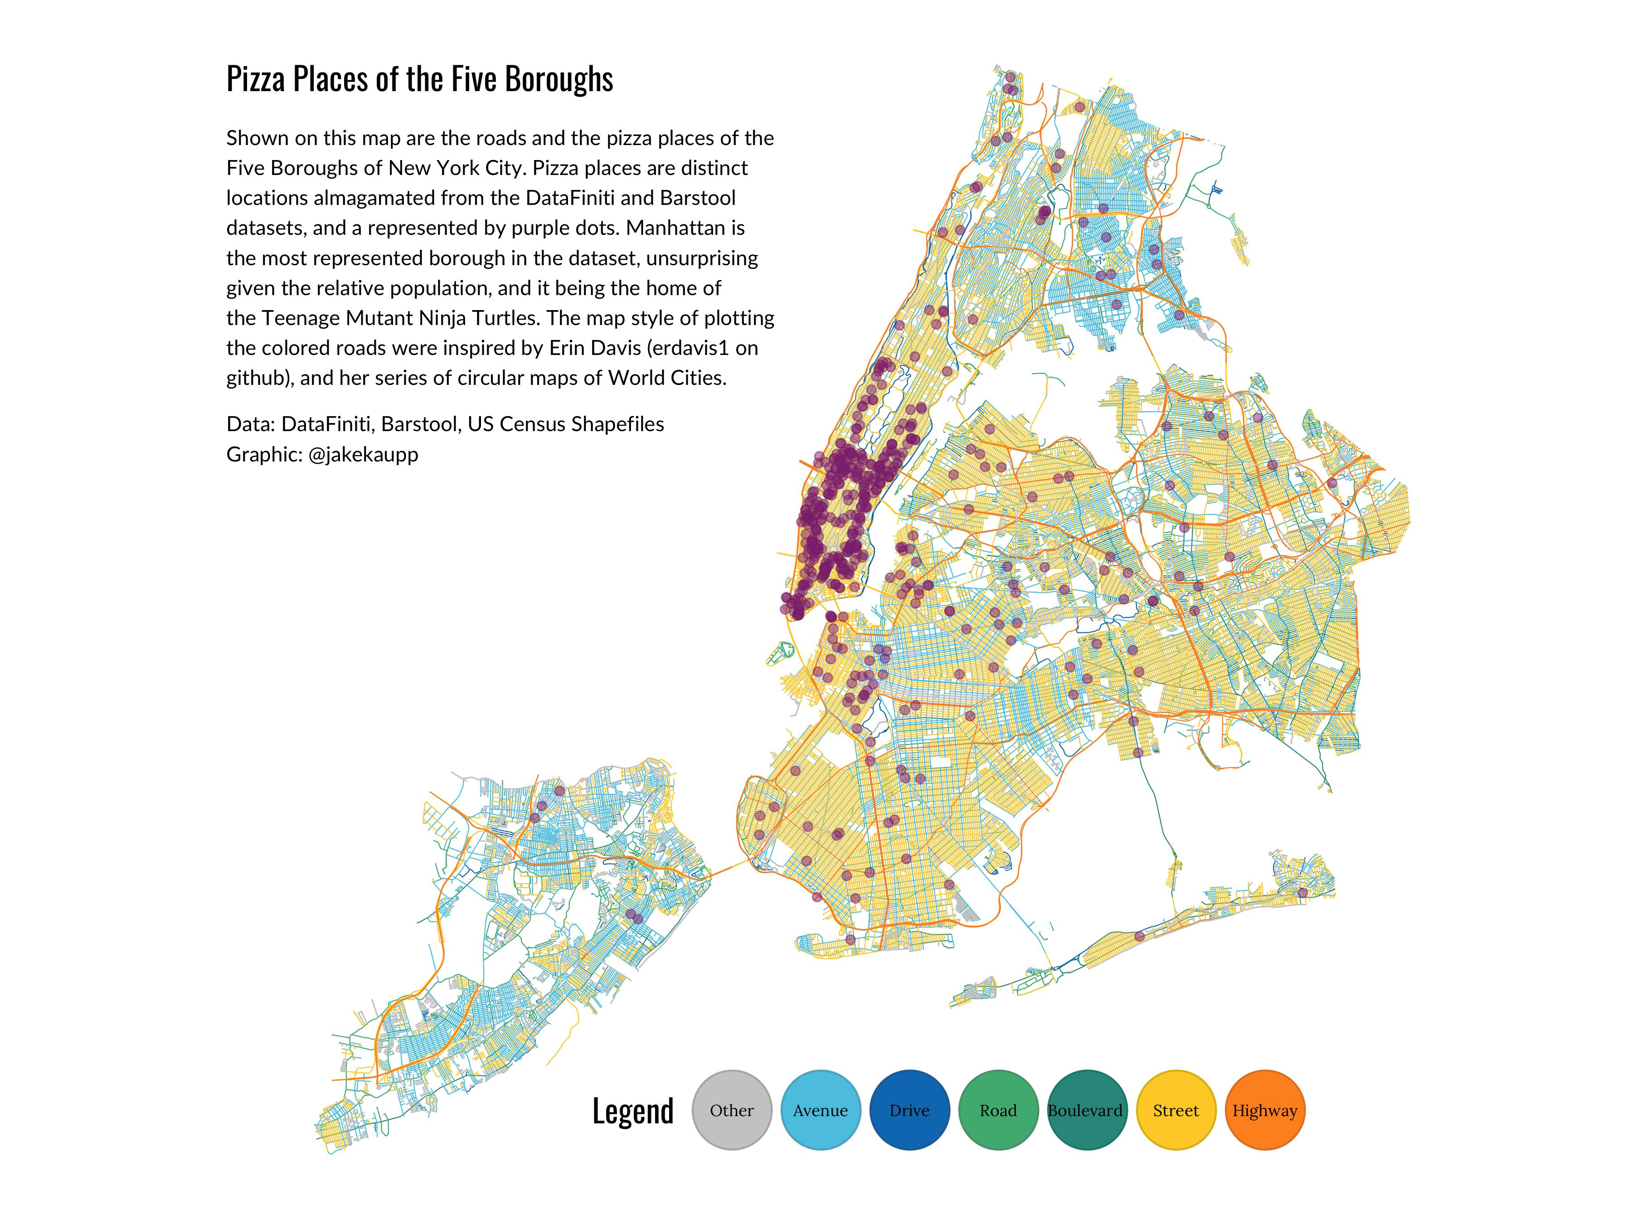
Source: @jakekaupp

Slide 12
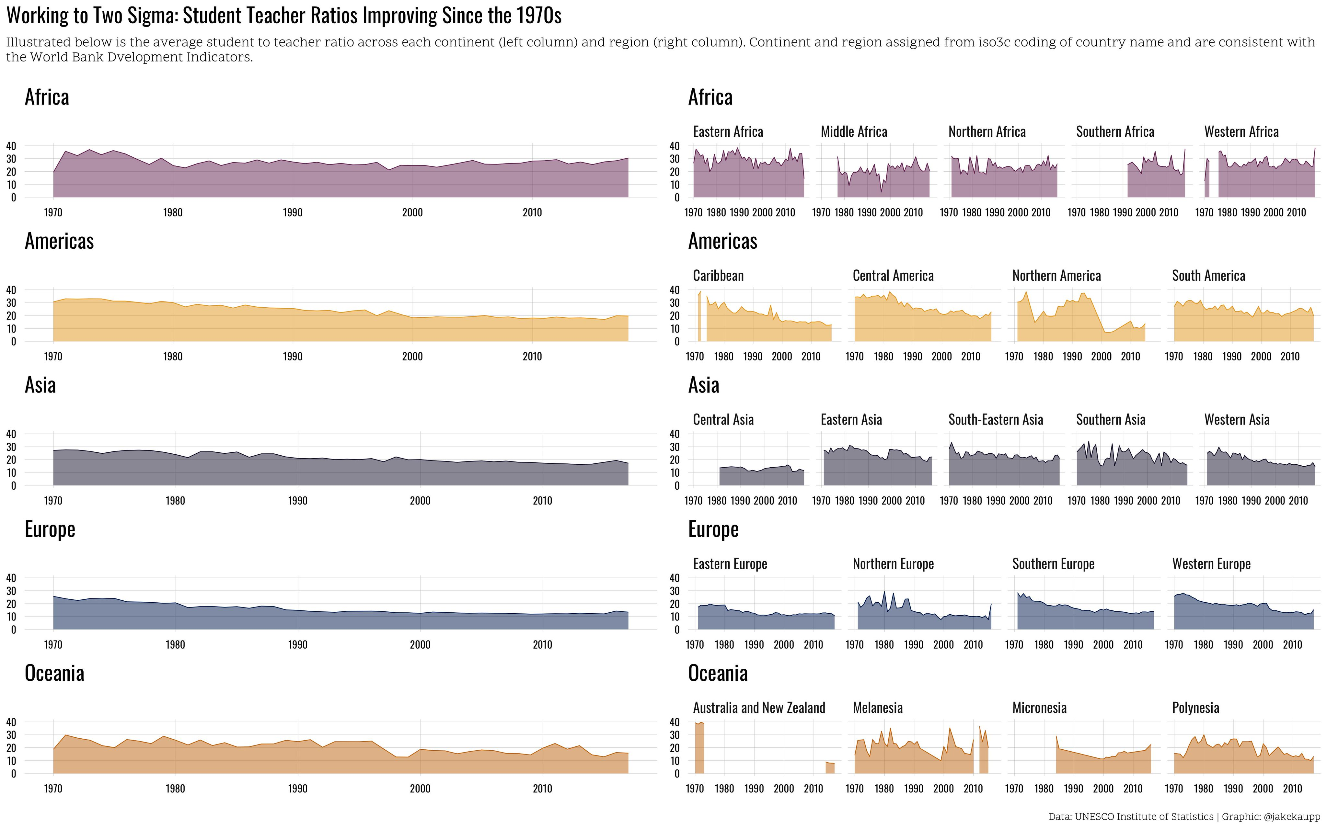
Source: @jakekaupp

Slide 13

¿Y Para qué visualizamos?
Para expresar y transmitir el significado de los datos de manera precisa, clara, atractiva, imaginativa, bella y confiable con el objetivo de informar al público, a nuestro público.
Source: Alberto Cairo, escritor del libro The Truthful Art.

Slide 14
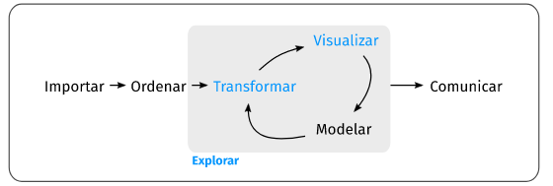
La visualización dentro del esquema de trabajo en ciencia de datos
ggplot2
plotly
ggmap
leaflet
Source: R para Ciencia de datos de Hadley Wickham

Slide 15

Una imagen vale más que mil palabras pero…
No sólo interesa la belleza de un gráfico sino también es importante su funcionalidad.
Notes:
No sólo interesa la belleza de los gráficos sino también que se entienda lo que queremos transmitir, también es importante la funcionalidad.

Slide 16
Cualidades de una buena visualización
Las cinco cualidades de una visualización memorable:
Que sea agradable a la vista
Que sea funcional
Que muestre hallazgos
Que está basada en datos confiables, es decir, que transmita la verdad

Slide 17
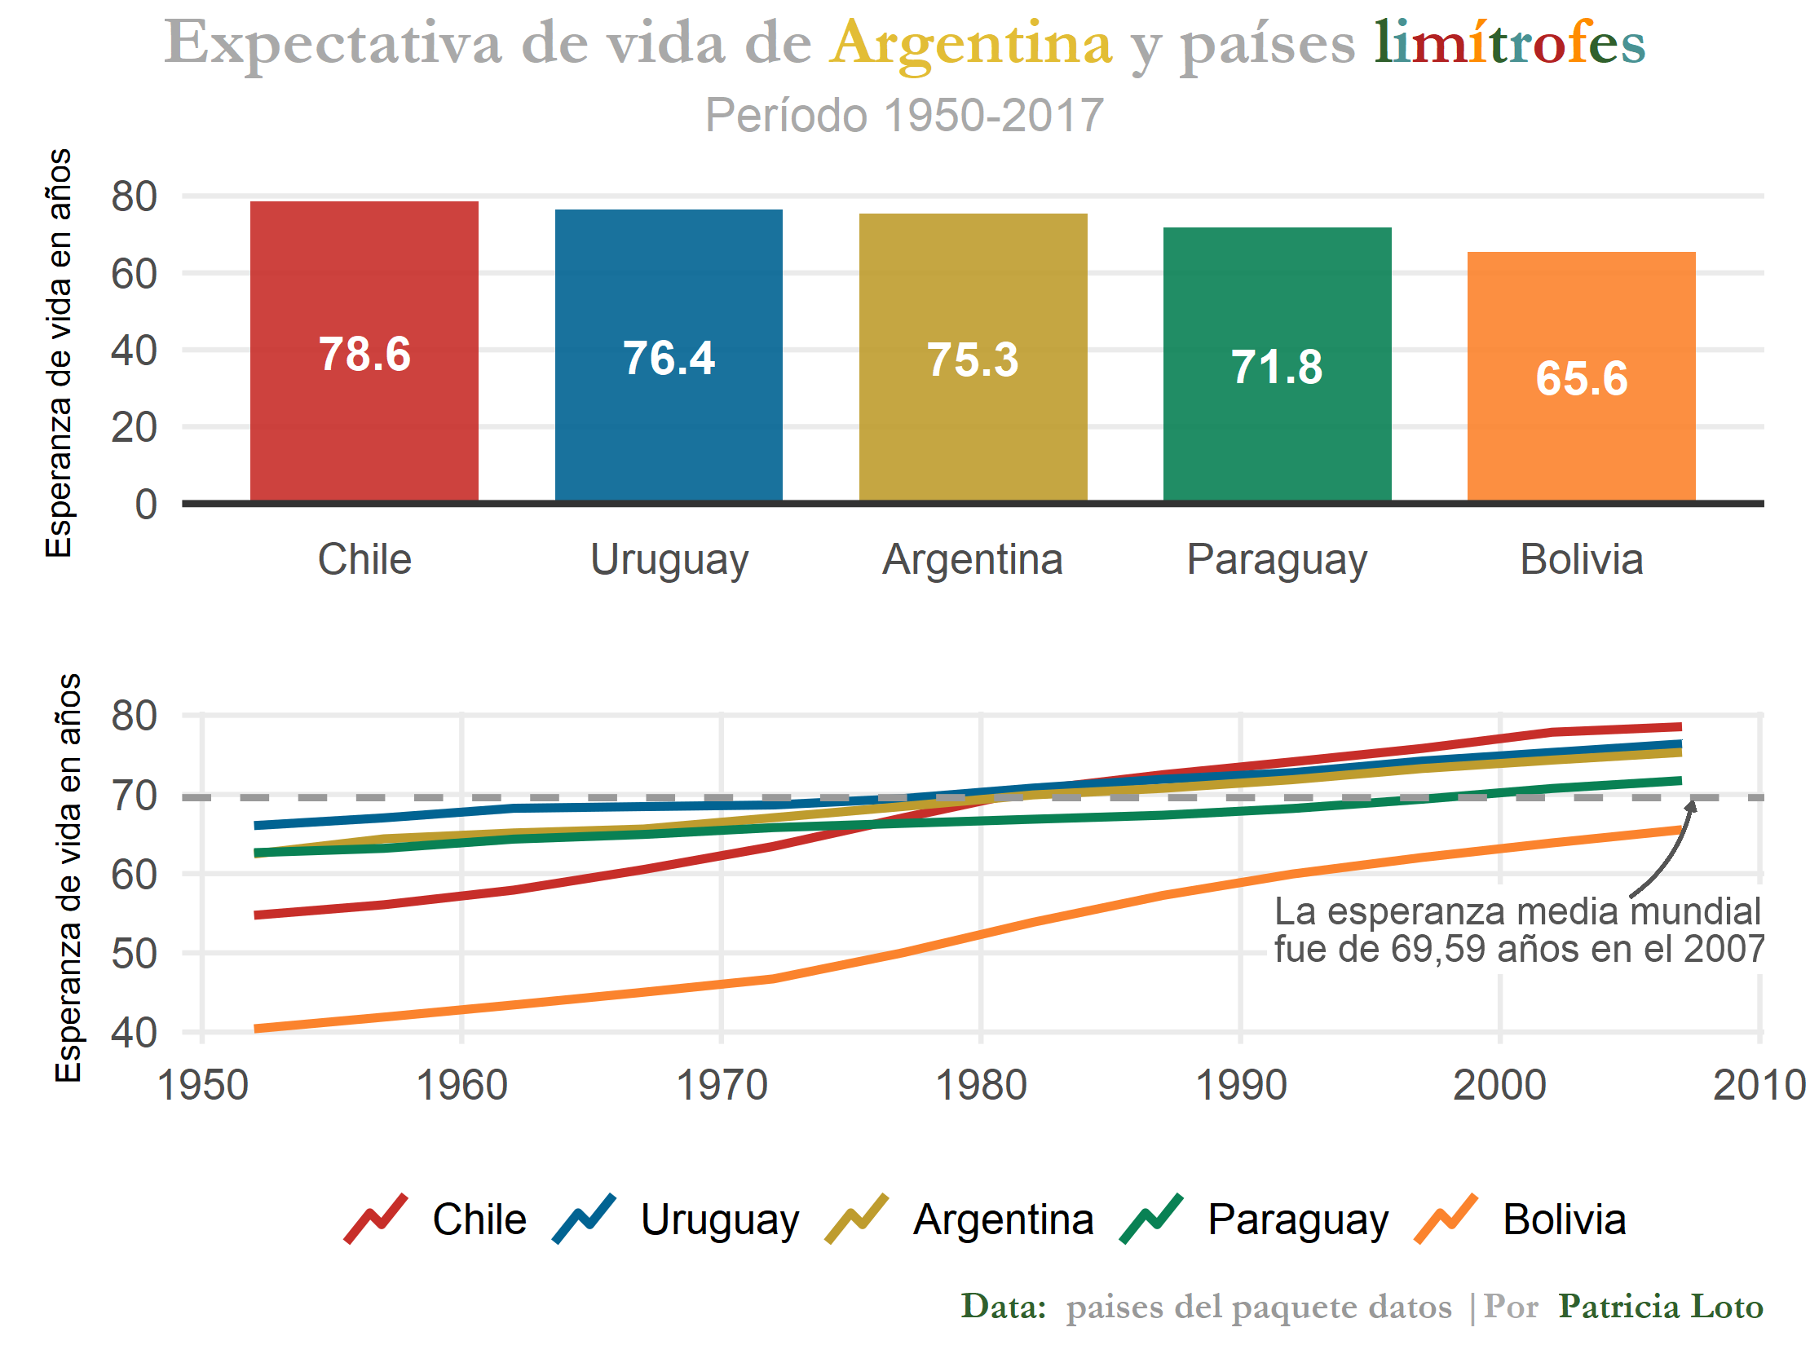

Slide 18
Representando mis datos

Slide 19
Representando mis datos

Slide 20

¿Cuáles son los ingredientes de una visualización?
Cada visualización se construye sobre datos y cuatro componentes:

Slide 21
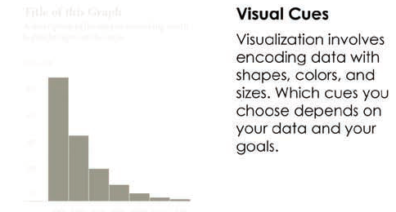
¿Cuáles son los ingredientes de una visualización?
Señales visuales +

Slide 22
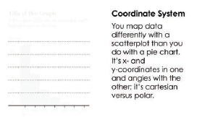
¿Cuáles son los ingredientes de una visualización?
Señales visuales +
Sistemas de coordenadas +

Slide 23
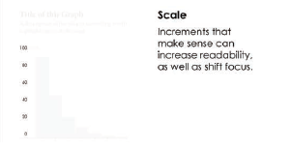
¿Cuáles son los ingredientes de una visualización?
Señales visuales +
Sistemas de coordenadas +
Escalas +

Slide 24
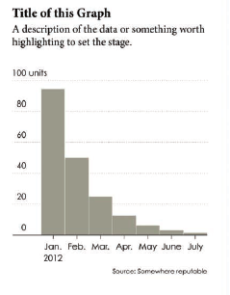
¿Cuáles son los ingredientes de una visualización?
Señales visuales +
Sistemas de coordenadas +
Escalas +
Contexto

Slide 25
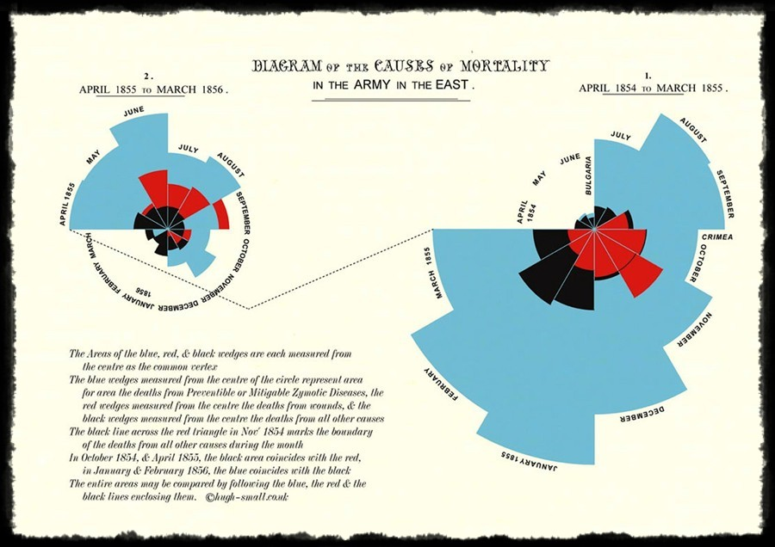
¿Qué sucede si unimos todos los ingredientes?
Notes:
Gráfico de las causas de mortalidad en la Guerra del Este o Guerra de Crimea (1853-1856)
Florence Nightingale trabajó como enfermera en el hospital de campaña de Scutari y fue la inventora del Diagrama de Área Polar, que en este caso se usa para representar el número de muertes en el ejército británico durante la Guerra de Crimea por causa y mes, desde abril de 1854 a marzo de 1856. En él figuran las muertes por causa representadas como áreas en un círculo, siendo el número de muertes proporcional al tamaño del área.
Como se puede ver el gráfico de área polar consiste en un círculo dividido en sectores del mismo ángulo, y cada sector tiene un radio distinto que va en función del dato que se representa (cuando el dato sea grande el radio será grande y viceversa). Dentro de un mismo sector se pueden representar varios datos; como en este caso que se representan las defunciones por causa. Las áreas azules simbolizan las muertes por enfermedades infecciosas, las rojas, muertes por heridas y finalmente las negras, muertes por otras causas.
De acuerdo con los gráficos, en el periodo 1854-1855 las muertes predominantes son por enfermedades infecciosas. En el periodo 1855-1856 la tendencia se mantiene, pero hay menos bajas entre los soldados. Esta reducción de la mortalidad pudo tener muchas causas, pero merece la pena destacar que a su llegada Nightingale se percató de que las condiciones higiénicas del hospital eran muy deficientes y tomó una serie de medidas para mejorarlas.

Slide 26
¿Cuáles son los ingredientes de una visualización?
Señales visuales +

Slide 27
¿Cuáles son los ingredientes de una visualización?
Señales visuales +
Sistemas de coordenadas +

Slide 28
¿Cuáles son los ingredientes de una visualización?
Cada visualización se construye sobre datos y estos cuatro componentes.

Slide 29
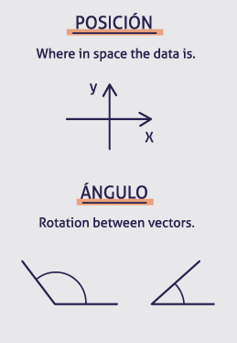
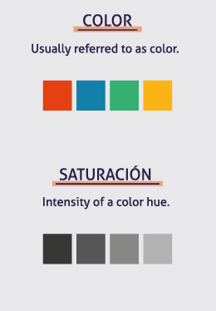
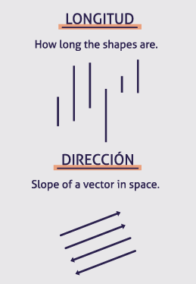
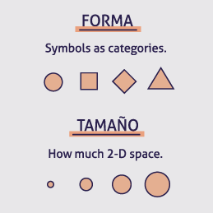
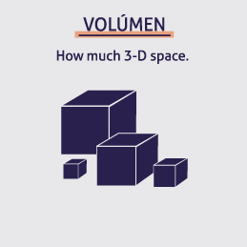
Componentes visuales
1er Componente:
Elementos/Señales visuales
Notes:
LO

Slide 30
Componentes visuales
2do Componente:
Sistema de
coordenadas
Notes:
LO

Slide 31
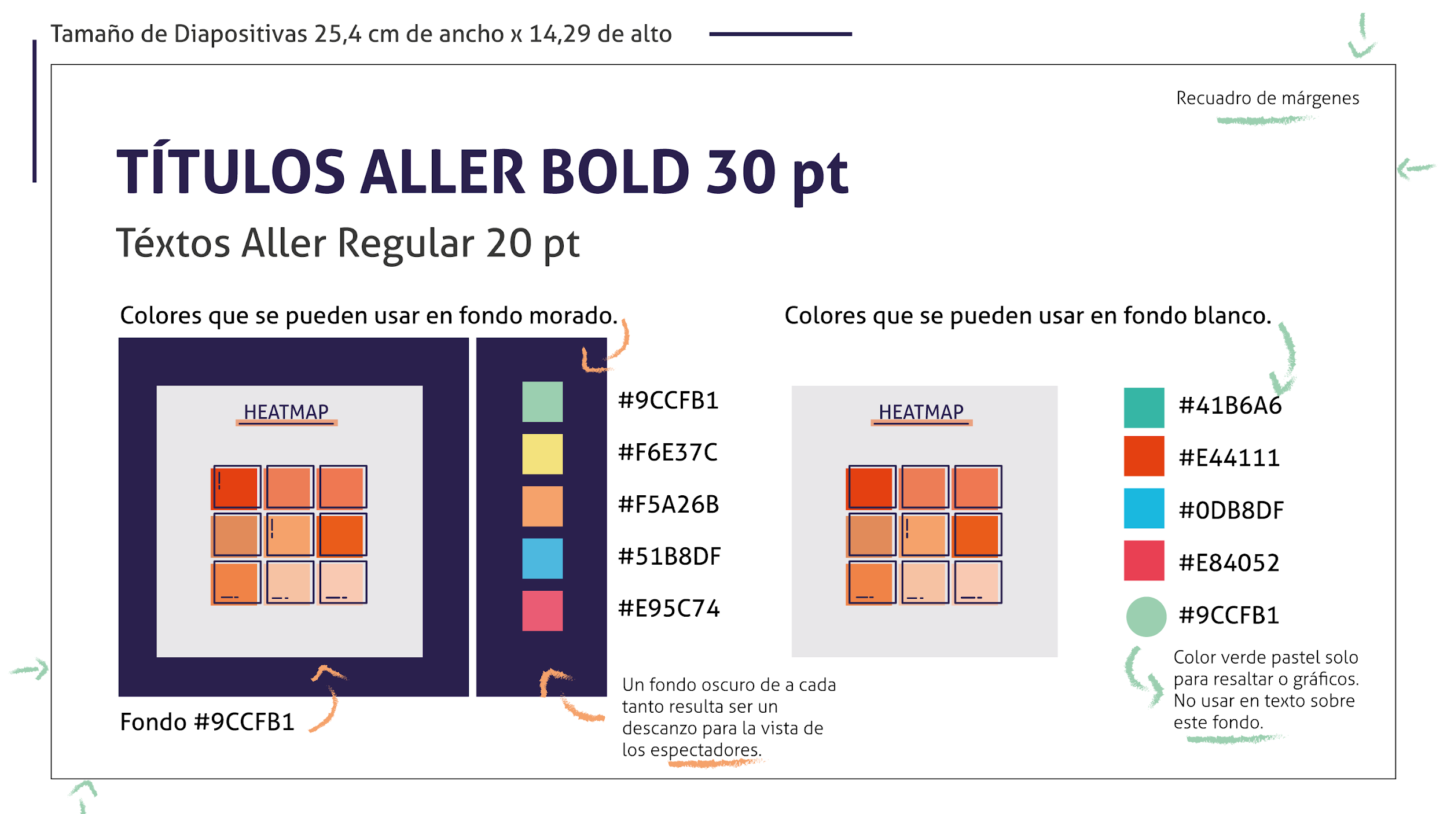

Slide 32
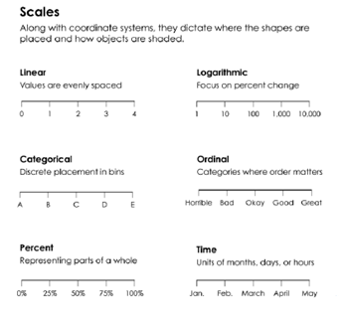
Componentes visuales
3er Componente:
Escalas
4to Componente:
Contexto
Source: Nathan Yau, escritor del libro Data Points.
Notes:
LO

Slide 33
Podemos entender a la visualización como un medio que puede ser usado como una herramienta y a la vez como una forma de expresar datos.
Visualizando con claridad
Source: Nathan Yau, escritor del libro Data Points.

Slide 34
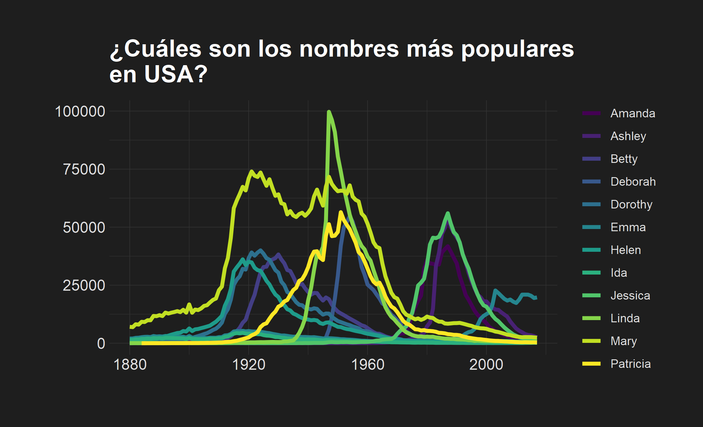
Visualizando con claridad
Para que una visualización sea fácilmente entendible por el lector:
Utilizá jerarquía en la visualización
Contribuí a la legilibilidad
Resaltá la información más importante
Proporcioná contexto a los datos
Usá el color de forma inteligente

Slide 35
¿Cómo elegir el gráfico adecuado?

Slide 36
Tipos de gráficos
Cantidad
Distribución
Proporción
Relación entre ‘x’ e ‘y’
Dispersión
Datos geoespaciales
/
Source: Clauss Wilke, escritor del libro Fundamentals of Data Visualization.
Notes:
A quick visual overview of the various plots and charts that are commonly used to visualize data.

Slide 37
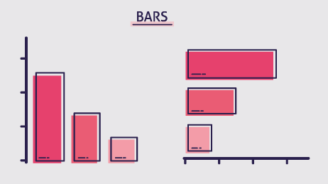
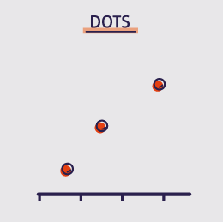
Cantidad (una variable)
Gráfico de barras
Gráfico de puntos

Slide 38
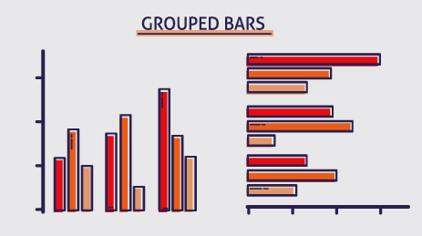
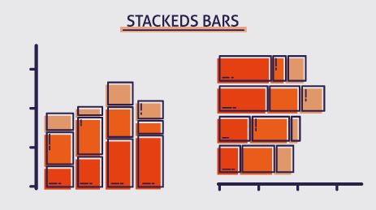
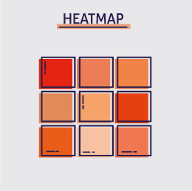
Cantidad (múltiples variables)
Gráfico de barras agrupadas
Gráfico de barras apiladas
Mapa de calor

Slide 39
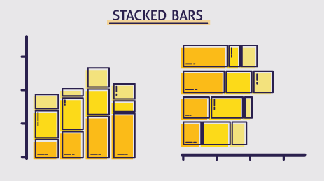
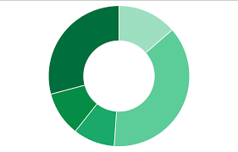
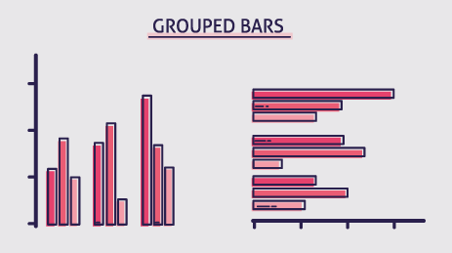
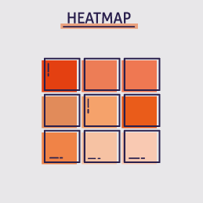
Cantidad (varias variables = color)

Slide 40
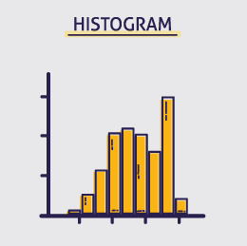
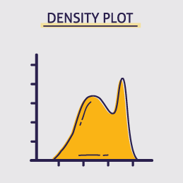
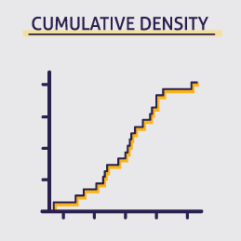
Distribución Simple
Histograma
Gráfico de Densidad
Densidad Acumulada

Slide 41
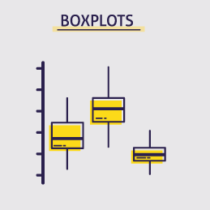
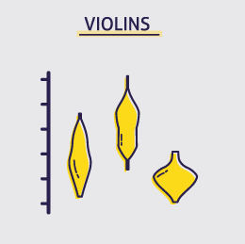
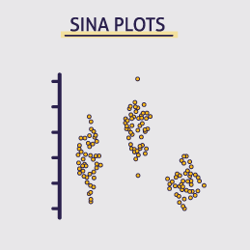
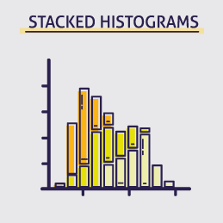
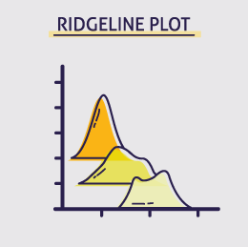
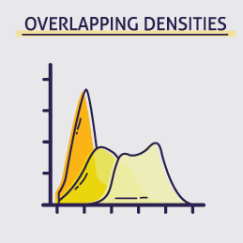
Distribución Múltiple

Slide 42
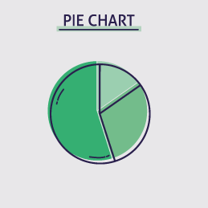
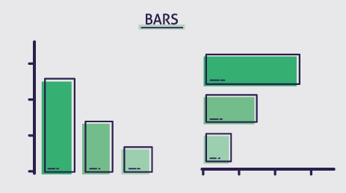
Proporción (una variable)
Gráfico de torta
Gráfico de barras

Slide 43
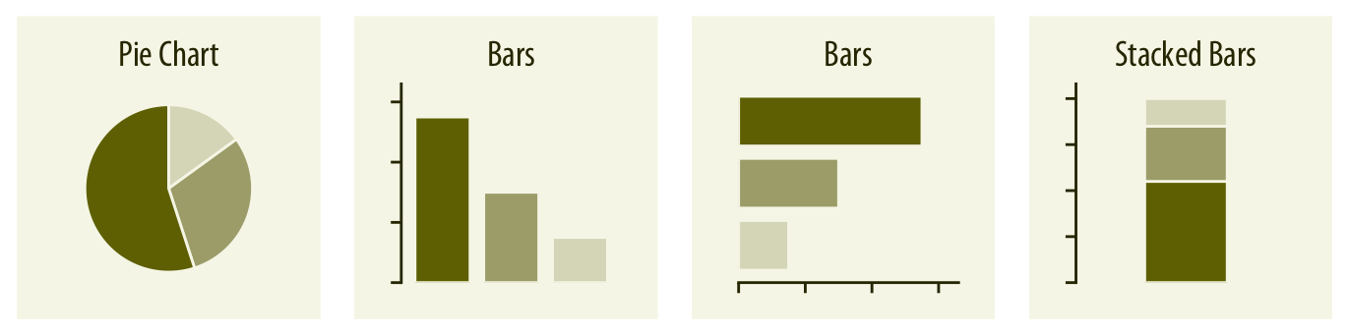
Proporción
Gráfico de torta

Slide 44
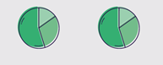
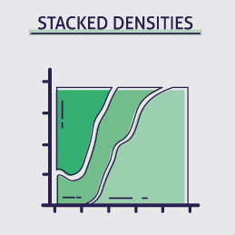
Proporción (múltiples variables)
Múltiples gráficos de torta
Gráfico de barras
Densidades apiladas

Slide 45
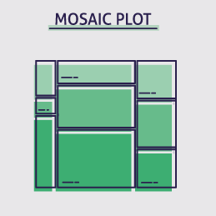
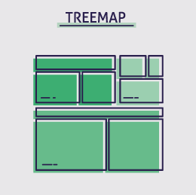
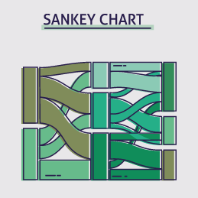
Proporción (múltiples variables)
Gráfico de Mosaico
Mapa de árboles
Diagrama de sankey

Slide 46
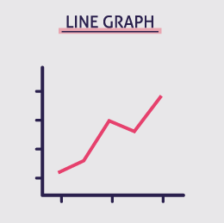
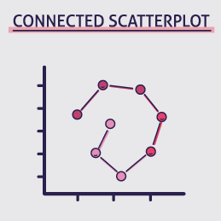
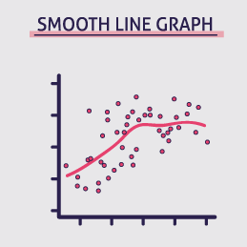
Relación entre ‘x’ e ‘y’ ( una variable)
Gráfico de líneas
Scatterplot conectado
Gráfico de líneas suavizada

Slide 47



Relación entre más de una variable
Gráfico de líneas
Hex Bins
Gráfico de correlación

Slide 48



Dispersión
Gráfico de dispersión
Gráfico de burbujas
Gráfico de líneas suavizada

Slide 49




Datos geoespaciales
Mapa
Mapa coroplético
Cartograma
Cartograma Heatmap

Slide 50
¿Cómo visualizar y no frustrarse en el intento?
Sé perseverante: la única manera de aprender es practicando y experimentando.
Sé paciente contigo y con R.
Trabaja de manera incremental, comienza por un pequeño gráfico y luego en cada iteración mejóralo.
No estás sólo, busca una comunidad abierta e inclusiva de la que puedas aprender, ejemplo Rladies .
Notes:
- Sé perseverante: la única manera de aprender es experimentando y fallando, experimentando y fallando y así sucesivamente, hasta obtener aquel gráfico que comunique efectivamente tus datos.
- Trabaja de manera incremental, comienza por un pequeño gráfico y luego en cada iteración mejóralo.

Slide 51

¿Cómo visualizar y no frustrarse en el intento?
Es muy útil, seguir en twitter a gente de la comunidad de R que se dedica a lo que vos querés aprender.
@R_Graph_Gallery
@CedScherer
@ jbkunst
@
@W_R_Chase
Notes:
Céd Scherer
Joshua Kunst
Romi Mendez
Will Chase_Chase

Slide 52

¿Cómo visualizar y no frustrarse en el intento?
Blogs con mucho para aprender
https://cedricscherer.netlify.com/

Slide 53


¿Cómo visualizar y no frustrarse en el intento?
http://jkunst.com/blog/
https://www.data-to-viz.com/

Slide 54


Slide 55


El paquete ggplot2
ggplot2 es uno de los paquetes más populares para visualización de datos dentro de la comunidad R.
Fue desarrollado por Hadley Wickham.
Es parte de un conjunto de paquetes que tiene foco en la ciencia de datos llamado Tidyverse.
Notes:
ggplot2: Tiene una teoría que lo sustenta basada en el Grammar of Graphics (Wilkinson).
ggplot2: Elegant Graphics for Data Analysis

Slide 56
Gramática de gráficos o Grammar of Graphics
La Gramática de los gráficos nos responde las preguntas:
¿Qué es un gráfico?
¿Cómo describir un gráfico?
¿Cómo crear un gráfico?

Slide 57
¿Qué hay atrás de cada gráfico?
Cada observación representada como un punto cuya posición está de acuerdo a dos variables (posición horizontal y vertical)
Cada punto tiene tamaño, color y forma, estos atributos son denominados elementos estéticos (en inglés: aesthetics o aes )
Los aes son propiedades que pueden ser percibidas en el gráfico..
Cada aes puede ser mapeado a una variable o fijado en un valor constante

Slide 58
Capas de un gráfico
Los datos, mapeos estéticos, objetos geométricos y las transformaciones estadísticas forman una capa.
Podemos tener un gráfico con muchas capas.
La gramática de capas define componentes de un gráfico:
datos y conjunto de mapeos de variables a elementos estéticos
una o más capas, cada capa tiene un elemento geométrico, una transformación estadística y una posición.

Slide 59
Tres componentes de todo gráfico
Datos (data): nuestro set de datos.
Atributos estéticos (aes) : un conjunto de mapeos estéticos entre las variables en los datos y las propiedades visuales.
Capas (layers): al menos una capa que describe cómo representar cada observación. Las capas son creadas con la función geom.

Slide 60
Otros Componentes
Datos (Data): con mapeos (aes) entre los datos y los elementos gráficos
Capas (Layers): elementos geométricos (geoms, son puntos, lineas, rectángulos, etc.) y transformaciones estadísticas (identidades, promedio, mediana, conteos, ,etc.)
Escalas (Scales): mapea valores en el espacio de los datos a valores en el espacio estético (ej. color, tamaño, forma o posición)
Coord (coordenadas): normalmente Cartesianas, pero por ej; polares.
Facets (facetas): como se arregla el display cuando son muchos gráficos
Theme (temas), items para mejorar el gráfico como fuente, tamaño, color, background.

Slide 61


Slide 62


Slide 63


Slide 65
Comunidades de prácticas

Slide 66

¿Qué es R-Ladies? Misión
R-Ladies es una organización internacional cuya misión es promover la diversidad de género en la comunidad R, a través de reuniones presenciales, virtuales y mentorías en un espacio amigable y seguro.
Notes:
MENCIONAR:
Se busca dar lugar a minorías de género que no están bien representadas.
Se busca promover un ambiente amigable, porque ese ambiente suele ser hostil para las minorías.
Los hombres pueden ser miembros, pero tienen que ser aliados. Los disertantes son minorías.

Slide 68
¿Cuáles son los ingredientes de una visualización?
Señales visuales +
Sistemas de coordenadas +
Escalas +
Contexto

